Slide 1
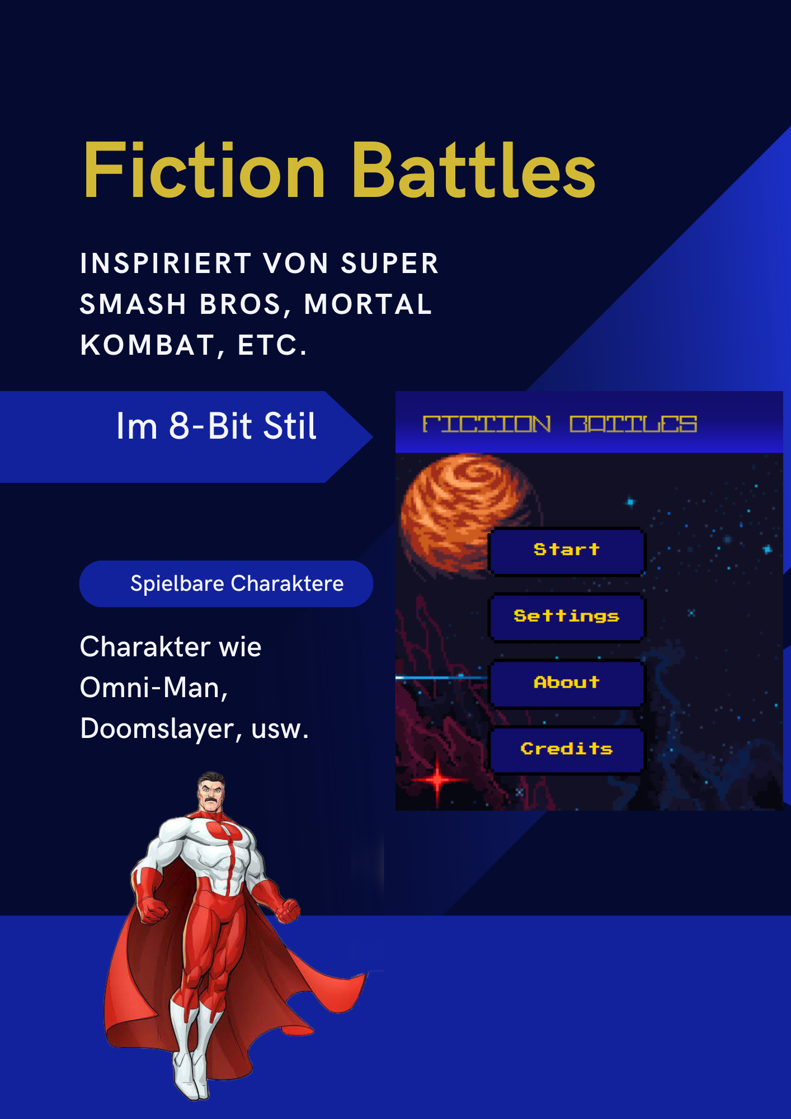
Fiction Battles
Von Julian Straßer

Slide 2
Idee
Kampfspiel inspiriert von z. B. Super Smash Bros
Mit Charakteren aus verschiedenen fiktiven Welten

Slide 3
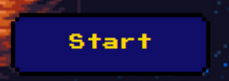
Umsetzung
Startseite Boxen

Slide 4
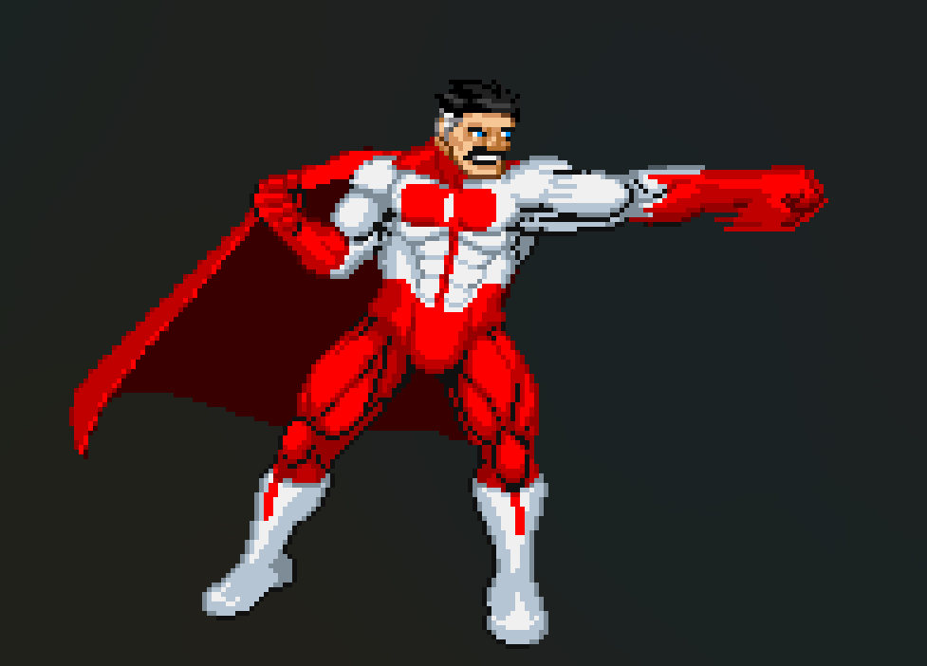
Umsetzung
Animationen selbst gemacht

Slide 5
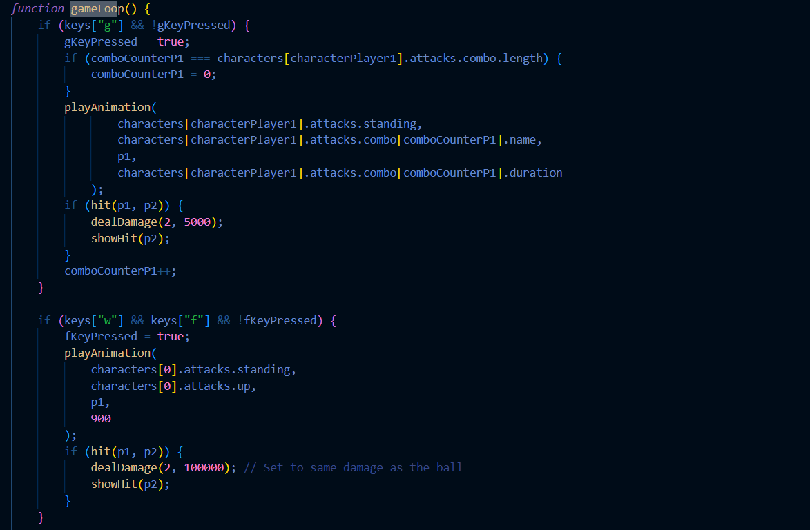
Umsetzung
Steuerung

Slide 6
Probleme bei Umsetzung
Ursprünglich 5 Charaktere geplant

Slide 7
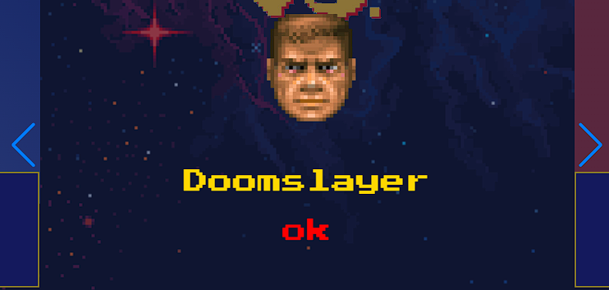
Aufgabenstellungen
Library

Slide 8
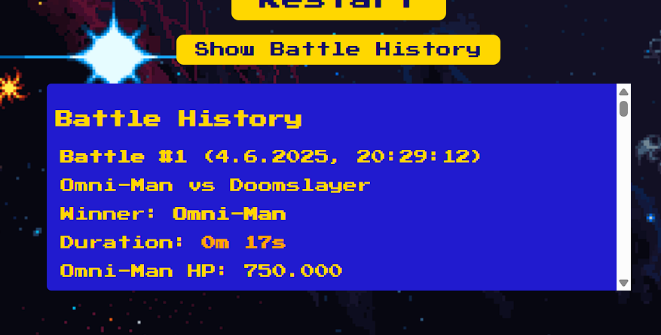
Aufgabenstellung
Local Storage

Slide 9
Live Präsentation

